Slide 1

Název školy
ZÁKLADNÍ ŠKOLA, JIČÍN, HUSOVA 170
Číslo projektu
CZ.1.07/1.4.00/21.2862
Číslo a název klíčové aktivity
3.2 Inovace a zkvalitnění výuky prostřednictvím ICT
Název DUM: VY_32_INOVACE_IX_3_ 5_ Nácvik rozborů slovních úloh
Šablona číslo: IX Sada číslo: 3 Pořadové číslo DUM: 5 Autor: Mgr. Vlasta Mrkáčková

Slide 2
Anotace Nácvik rozborů slovních úloh
Očekávaný výstup: Žák skutečnosti uvedené slovy vyjádří pomocí výrazů, osvojí si způsob zápisu rozborů slovních úloh, sestavení rovnic a zápis zkoušky slovní úlohy
Druh učebního materiálu: prezentace
Typická věková skupina: 13 - 14 let
Klíčová slova: slovní úloha, výraz, rovnost výrazů, rovnice
Pomůcky a materiál: interaktivní tabule
Potřebný čas pro výuku DUM: 40 minut
Metodické zhodnocení a popis práce s digitálním učebním materiálem:
DUM – prezentace –na úvod je připraveno zopakování sestavování číselných výrazů ze slovního vyjádření. Těžiště spočívá v nácviku sestavení rozboru slovní úlohy s důrazem na vyjádření a označení neznámé x. Ukázán je i význam a způsob zápisu zkoušky slovní úlohy.

Slide 3
Výrazy v praxi
Nácvik rozborů slovních úloh

Slide 4
Zapiš pomocí výrazu číslo
o 1 větší než x
o 2 menší než y
o z větší než 3
o b menší než 5
4 krát větší než a
5 krát menší než b
šestinu c
pět desetin d

Slide 5
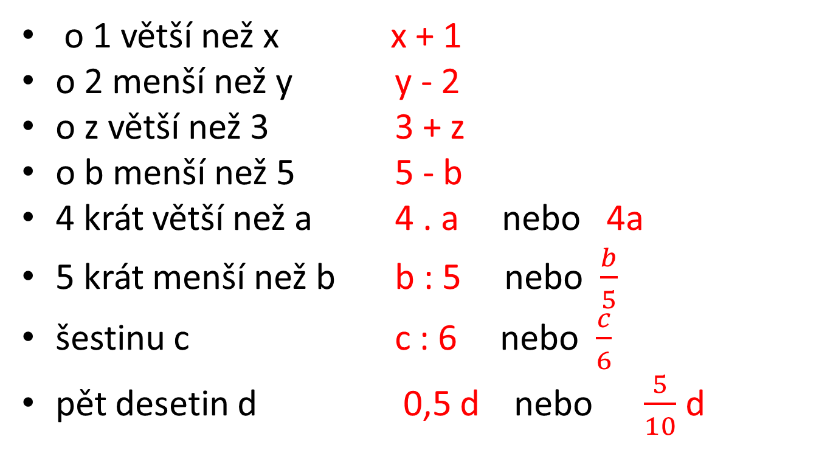
Zapiš pomocí výrazu číslo
o 1 větší než x x + 1
o 2 menší než y y - 2
o z větší než 3 3 + z
o b menší než 5 5 - b
4 krát větší než a 4 . a nebo 4a
5 krát menší než b b : 5 nebo $\frac{b}{5}$
šestinu c c : 6 nebo $\frac{c}{6}$
pět desetin d 0,5 d nebo $\frac{5}{10}$ d

Slide 6
Zapiš pomocí výrazu číslo
o 200 větší než a
o b menší než 350
5 krát větší než k
šestinu p
o v větší než 15
7 krát menší než s
o 7 menší než r

Slide 7
Zapiš pomocí výrazu číslo
o 200 větší než a a + 200
o b menší než 350 350 - b
5 krát větší než k 5 . k
šestinu p p : 6
o v větší než 15 15 + v
7 krát menší než s s : 7
o 7 menší než r r - 7

Slide 8
Řeš slovní úlohu pomocí rovnice
Při sběrovém týdnu přinesla Klára o 12 kg víc sběru než Petra. Tomáš přinesl dokonce třikrát víc než Petra. Všichni tři dohromady odevzdali za 8.A 57 kg sběru. Kolik sběru přinesla Petra, kolik Klára a kolik Tomáš?

Slide 9
Rozbor úlohy
Při sběrovém týdnu přinesla Klára o 12 kg víc sběru než Petra. Tomáš přinesl dokonce třikrát víc než Petra. Všichni tři dohromady odevzdali za 8.A 57 kg sběru. Kolik sběru přinesla Petra, kolik Klára a kolik Tomáš?
Petra…………………….x kg
Klára…………………….x + 12 kg
Tomáš ………………….3 x kg
Celkem………………….(x + x + 12 + 3 x) kg
Celkem………………....57 kg

Slide 10
Řeš rovnici
x + x + 12 + 3 x = 57

Slide 11
Řešení rovnice
x + x + 12 + 3 x = 57
5 x = 57 – 12
            5 x = 45 / : 5
            x = 9

Slide 12
Zkouška dosazením výsledku rovnice do znění úlohy
Při sběrovém týdnu přinesla Klára o 12 kg víc sběru než Petra. Tomáš přinesl dokonce třikrát víc než Petra. Všichni tři dohromady odevzdali za 8.A 57 kg sběru. Kolik sběru přinesla Petra, kolik Klára a kolik Tomáš?
Petra …….9 kg
Klára…….9 + 12 = 21 kg
Tomáš…..3 . 9 = 27 kg
Celkem……9 + 21 + 27 = 57

Slide 13
Odpověď
Při sběrovém týdnu přinesla Petra 9 kg sběru, Klára 21 kg a Tomáš 27 kg sběru

Slide 14
Řeš podobnou slovní úlohu pomocí rovnice
Při sběrovém týdnu přinesla Klára o 12 kg víc sběru než Petra. Tomáš přinesl dokonce třikrát víc než Klára. Všichni tři dohromady odevzdali za 8.A 88 kg sběru. Kolik sběru přinesla Petra, kolik Klára a kolik Tomáš?

Slide 15
Rozbor podobné úlohy
Při sběrovém týdnu přinesla Klára o 12 kg víc sběru než Petra. Tomáš přinesl dokonce třikrát víc než Klára. Všichni tři dohromady odevzdali za 8.A 57 kg sběru. Kolik sběru přinesla Petra, kolik Klára a kolik Tomáš?
Petra…………………….x kg
Klára…………………….x + 12 kg
Tomáš ………………….3 (x + 12) kg
Celkem………………….(x + x + 12 + 3( x + 12) )kg
Celkem………………....88 kg

Slide 16
Řešení rovnice
x + x + 12 + 3 (x + 12) = 88
x + x + 12 + 3 x +36 = 88
            5 x + 48 = 8
            5 x = 88 – 48
            5 x = 40 / : 5
            x = 8

Slide 17
Zkouška dosazením do zadání úlohy
Při sběrovém týdnu přinesla Klára o 12 kg víc sběru než Petra. Tomáš přinesl dokonce třikrát víc než Klára. Všichni tři dohromady odevzdali za 8.A 88 kg sběru. Kolik sběru přinesla Petra, kolik Klára a kolik Tomáš?
Petra …….8 kg
Klára……..8 + 12 = 20 kg
Tomáš…..3 . 20 = 60 kg
Celkem……8 + 20 + 60 = 88 kg

Slide 18
Odpověď
Při sběrovém týdnu přinesla Petra 8 kg sběru, Klára 20 kg a Tomáš 60 kg sběru

